Slide 1
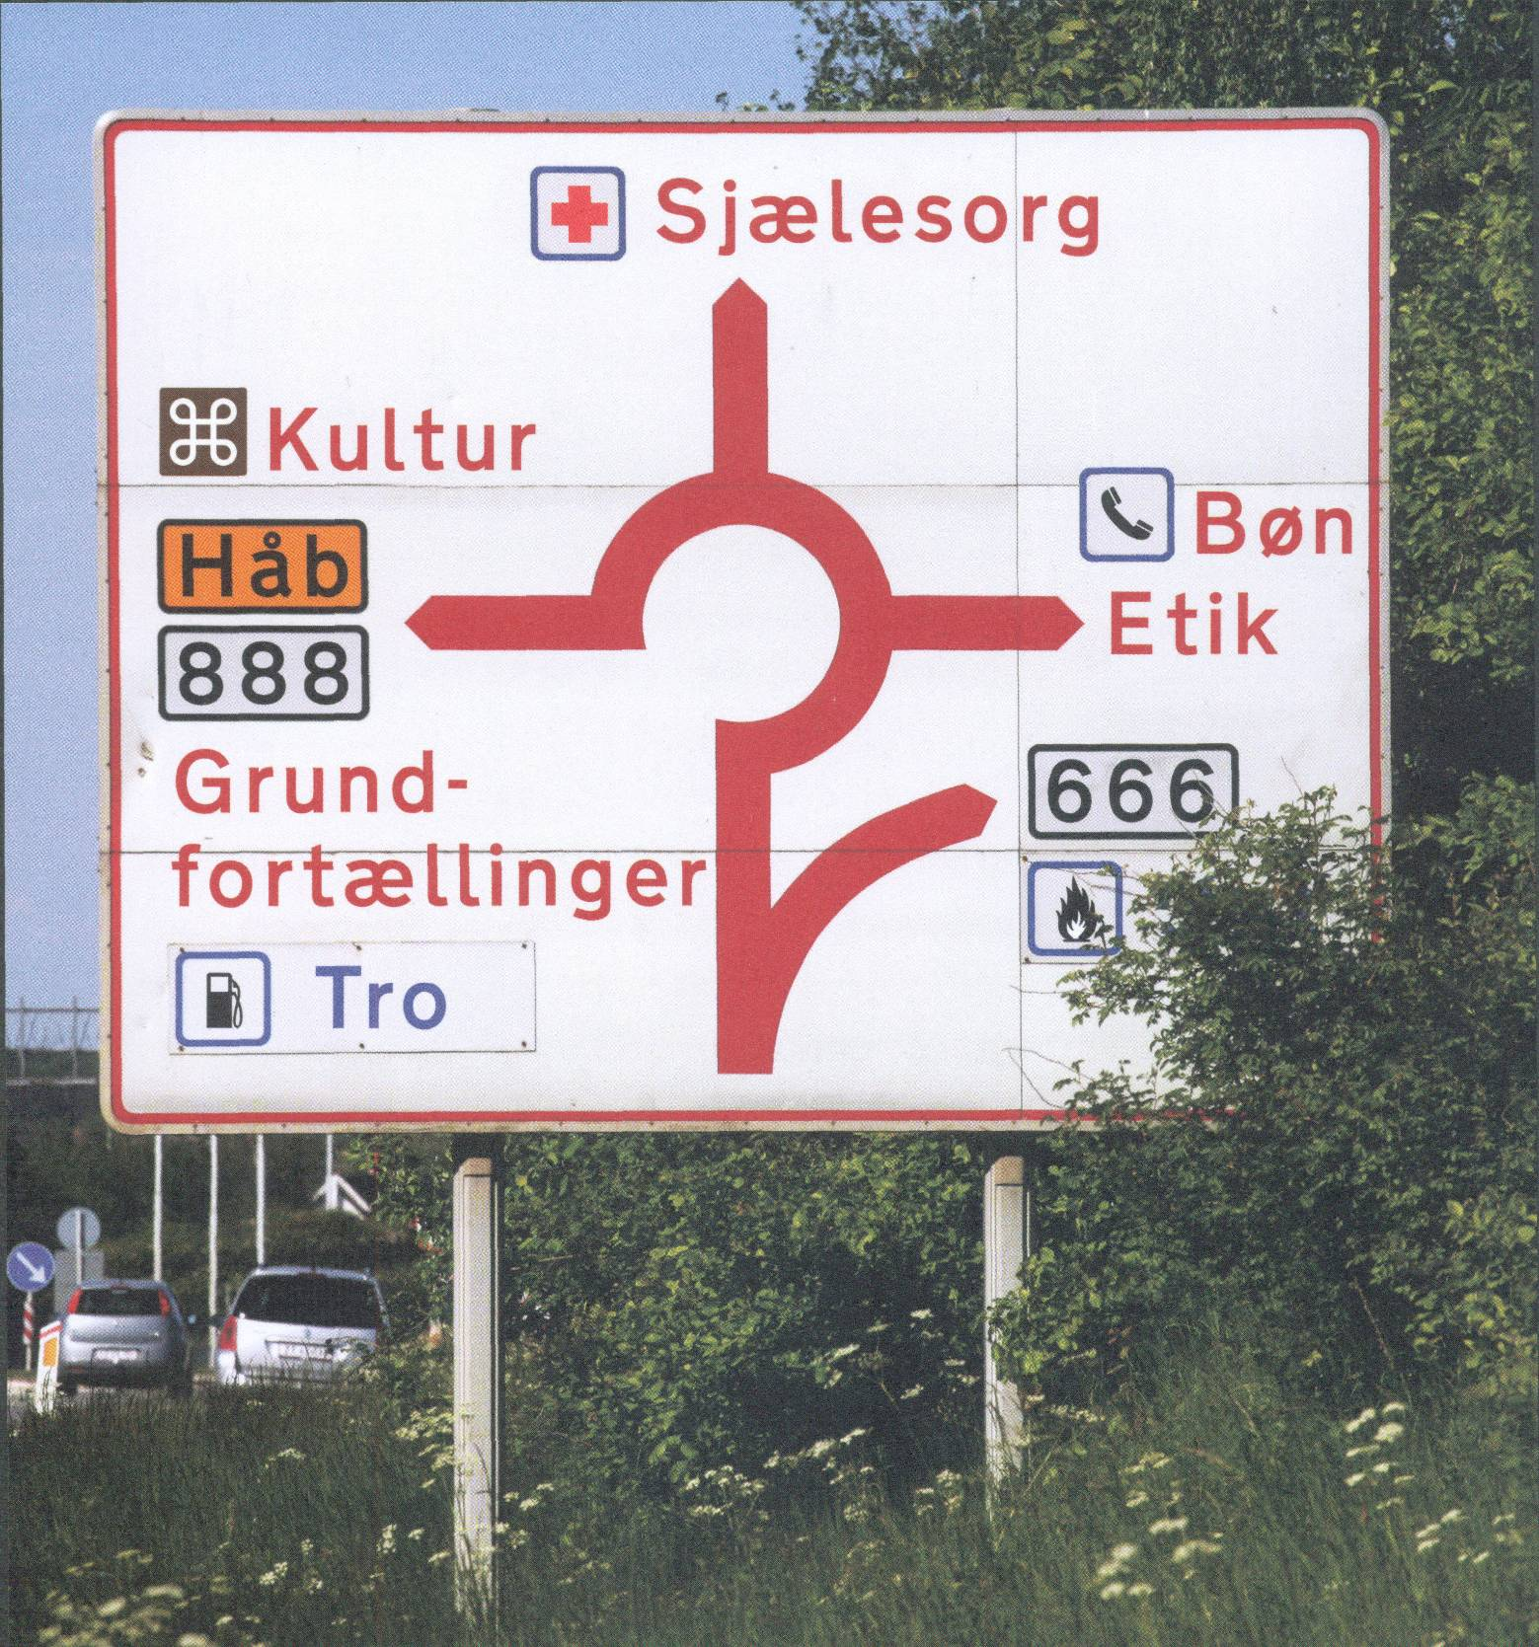
Ølgod Valgmenighed

Slide 2
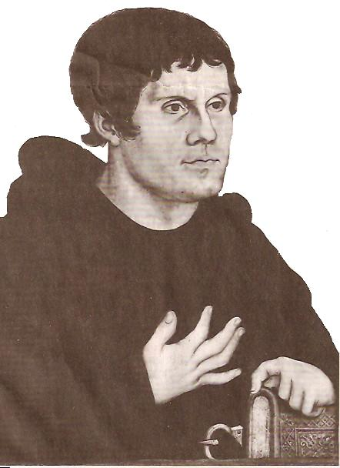
DET DOBBELTE KÆRLIGHEDS BUD
”Du skal elske Herren din Gud …”
”Du skal elske din næste som dig selv”

Slide 3
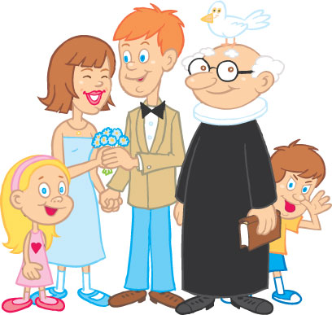
4 års
Dåbstræf

Slide 4
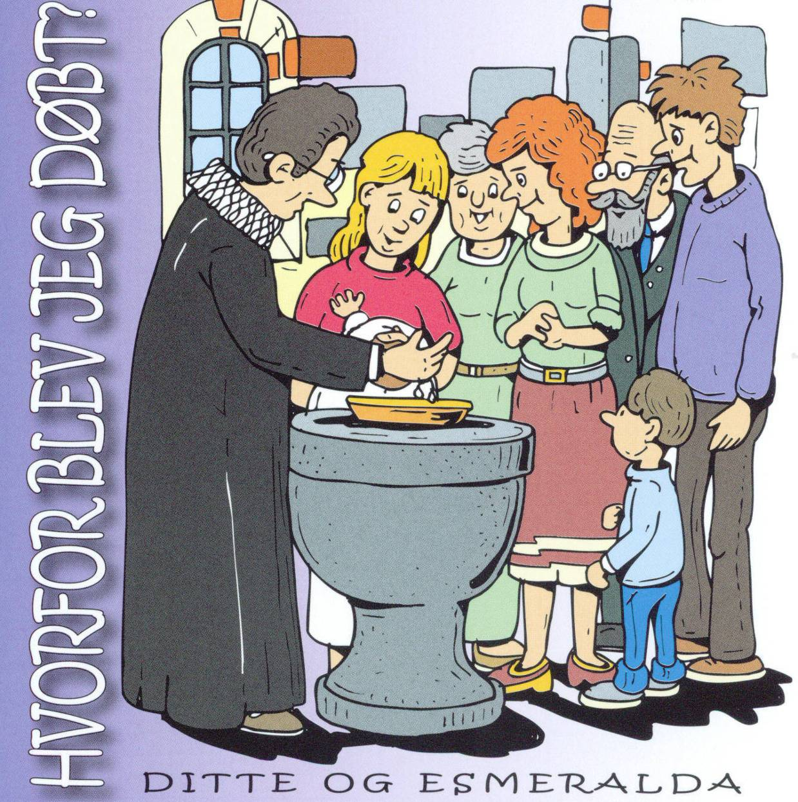

Slide 5
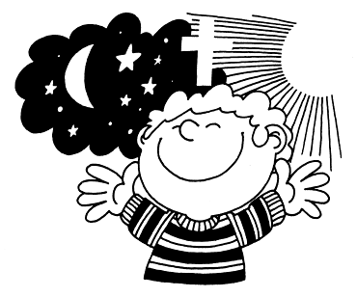
Nr. 9
Syndens mange sorte pletter
fyldte hjertet helt.
Så bad jeg til Jesus!
Ved du hvad han svared´?
Kom og bøj dig ned ved korset
så bli´r hjertet rent!
BØRNESANGE

Slide 7
2.Mos.20: ”Jeg, Herren din Gud, er en lidenskabelig Gud. Jeg straffer fædres skyld på børn, børnebørn og oldebørn af dem, der hader mig; men dem, der elsker mig og holder mine befalinger, vil jeg vise godhed i tusind slægtled”

Slide 8
Falsk billede af Gud …
Gud er i dag den samme …
forbød forbyder
hadede hader
krævede kræver
”Vi skal frygte og elske Gud, så vi ikke…”
Sl.40
Sinai ≠ Golgata
Hebr.12,2: Vi ser hen til Jesus, troens banebryder og fuldender …

Slide 10
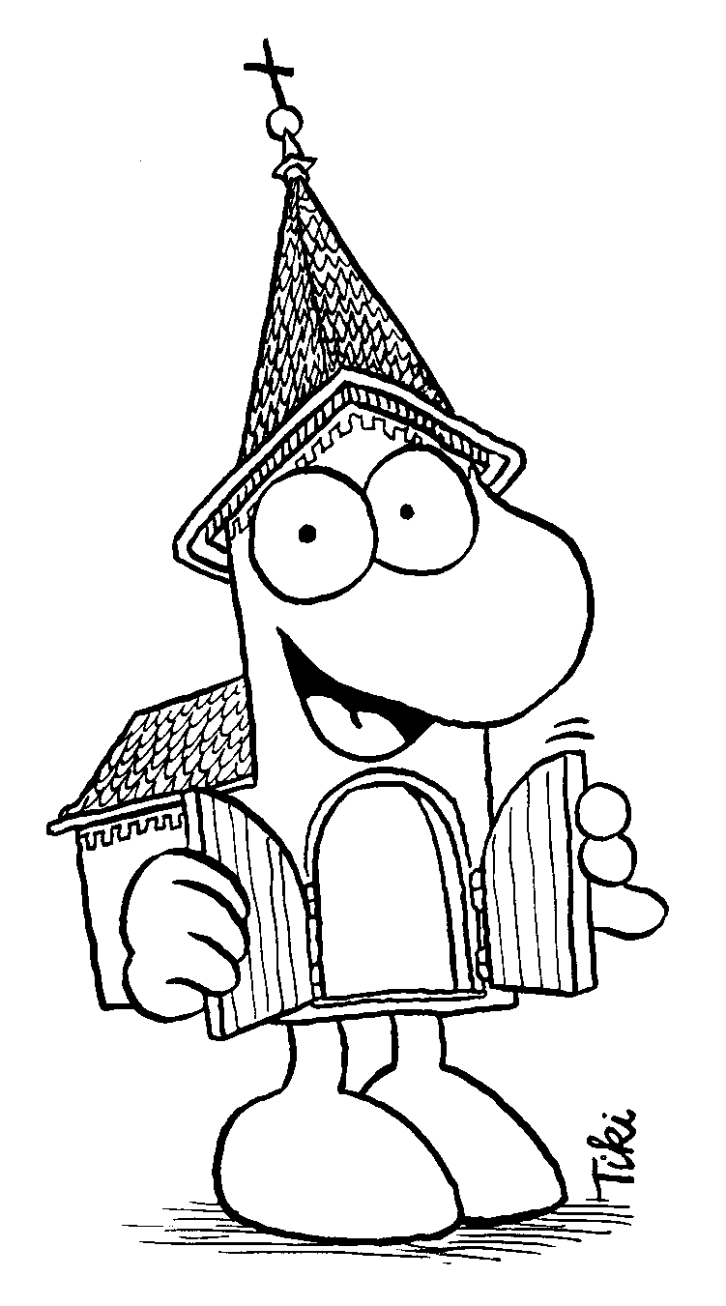
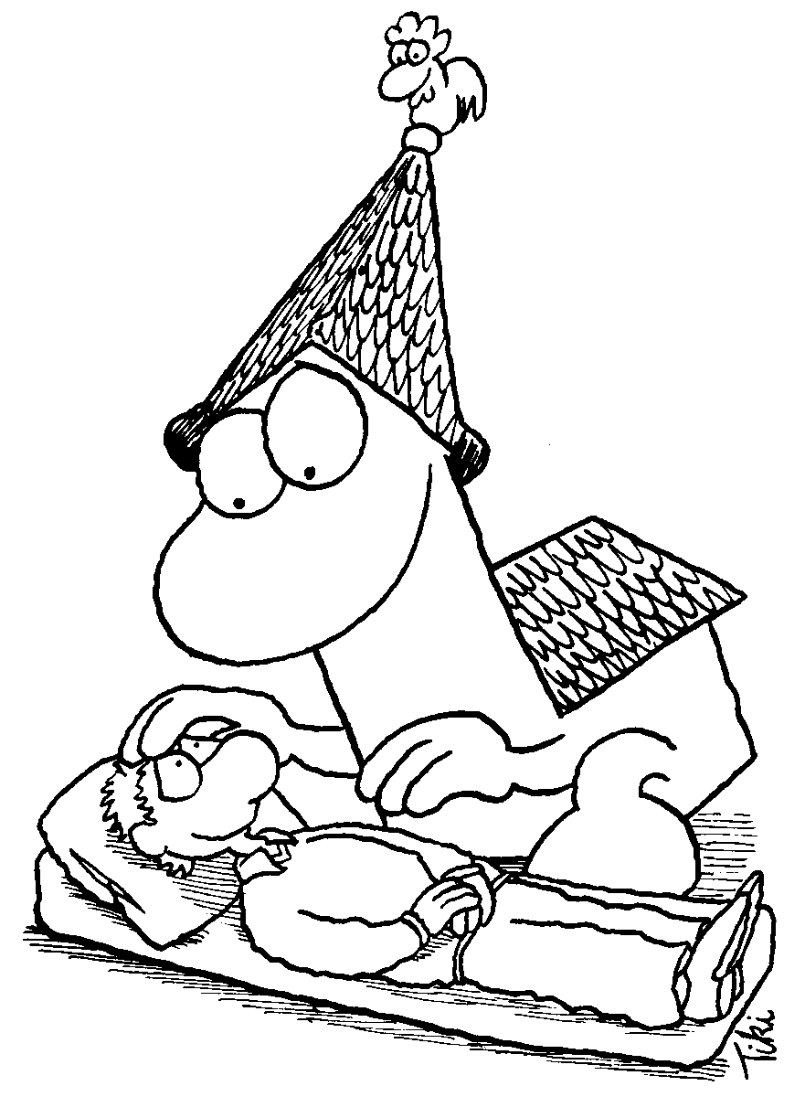

Slide 12
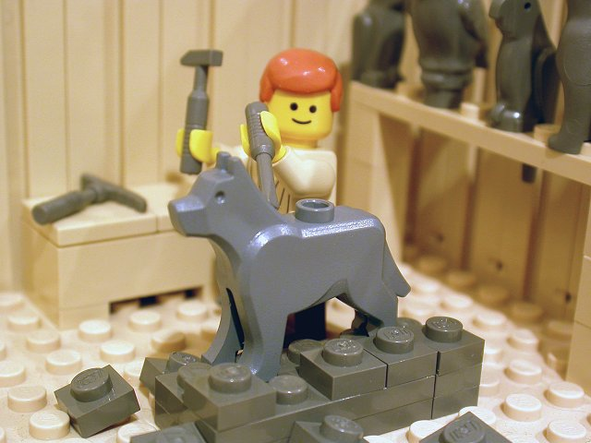
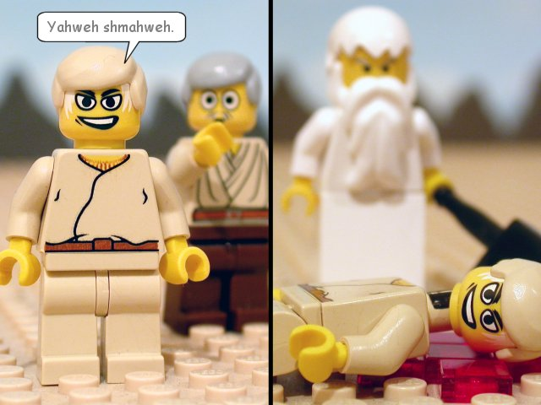
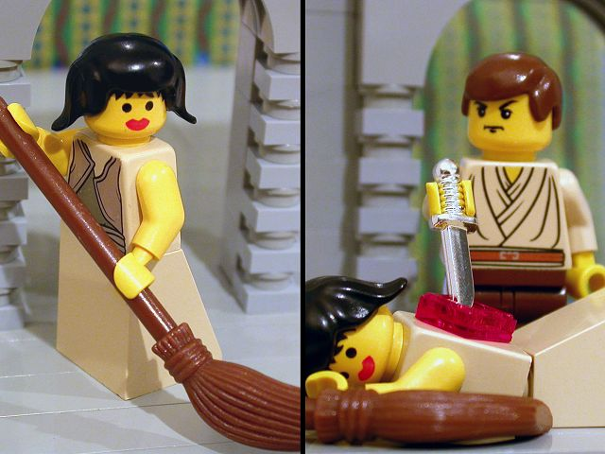
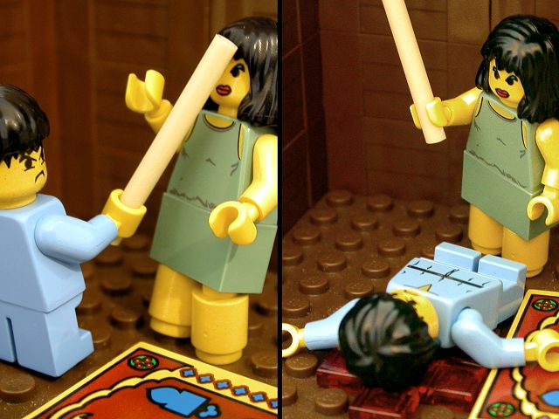
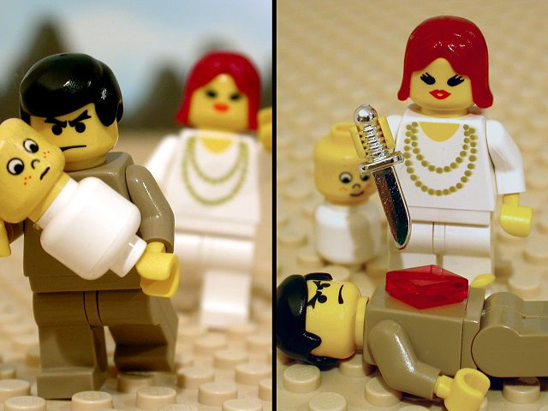
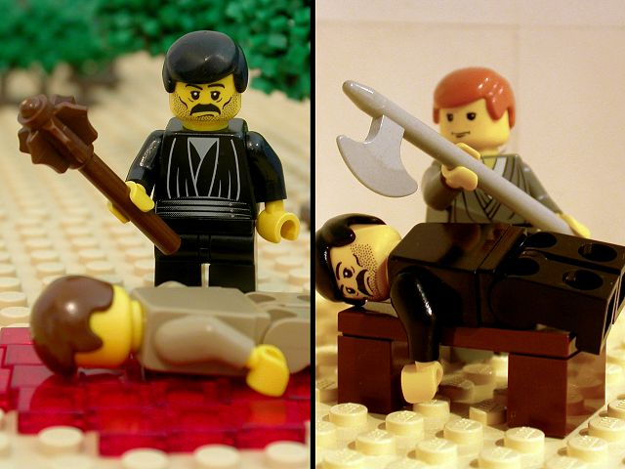
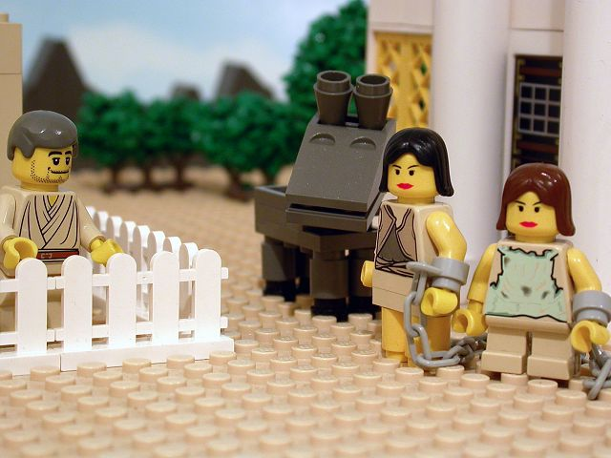
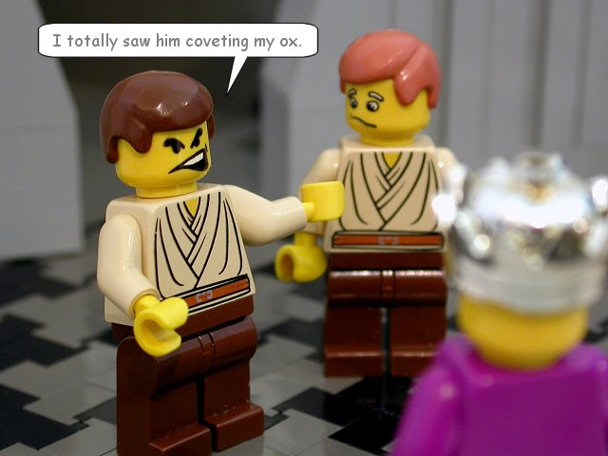
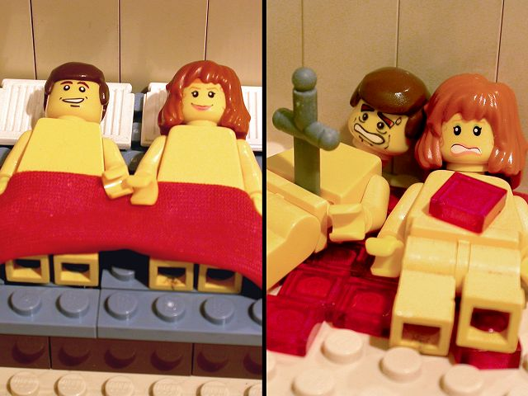
Det dobbelte kærligheds bud ≠ enkelt-bud ???
Kærligheden er identisk med det, som det enkelte, konkrete bud udtrykker!!!

